Slide 1
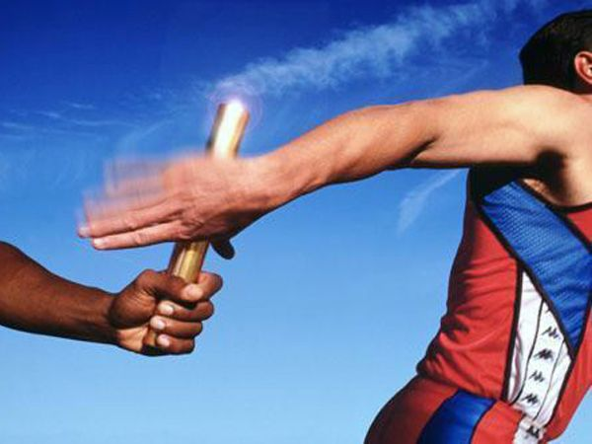
Малые Олимпийские игры

Slide 2
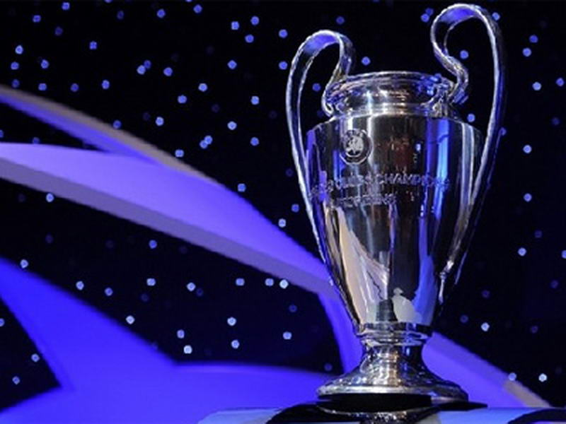
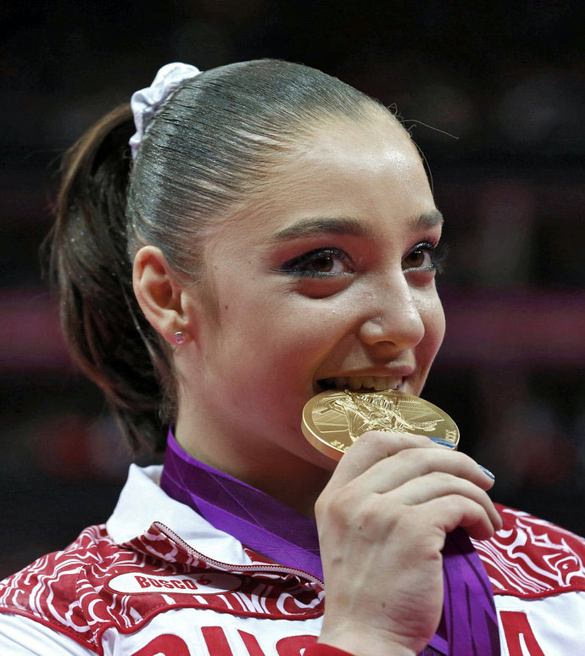
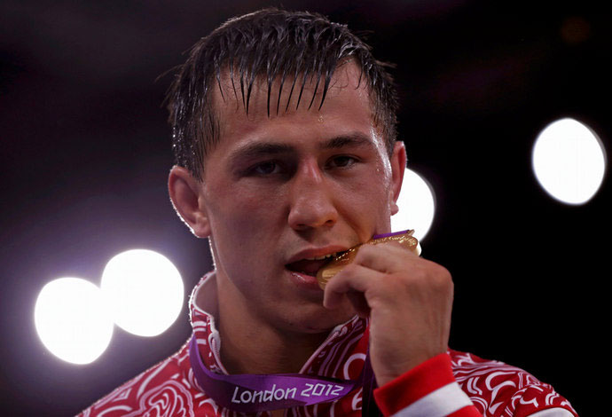
Старайтесь всё делать хорошо! Старайтесь победить, но не бойтесь проиграть!
Роман Власов
Греко – римская борьба Алия Мустафина Спортивная гимнастика

Slide 3
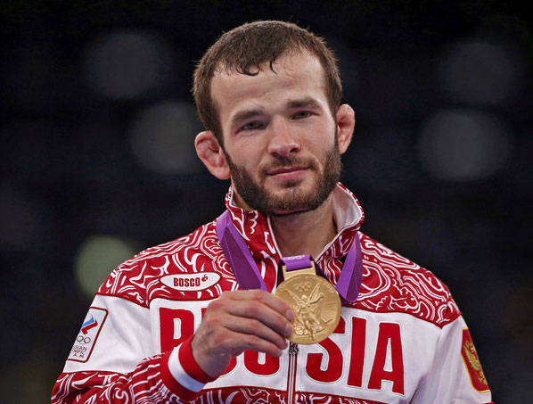
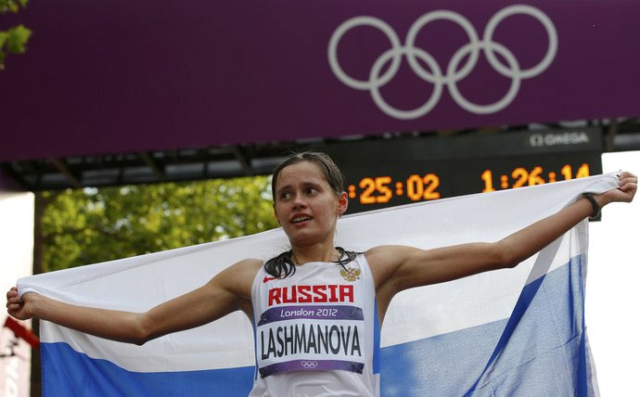
Борись за победу до последней секунды! Будь опрятен, подтянут, ведь спортсмены всегда у всех на глазах!
Елена Лашманова
Спортивная ходьба Джамал Отарсултанов
Вольная борьба

Slide 4
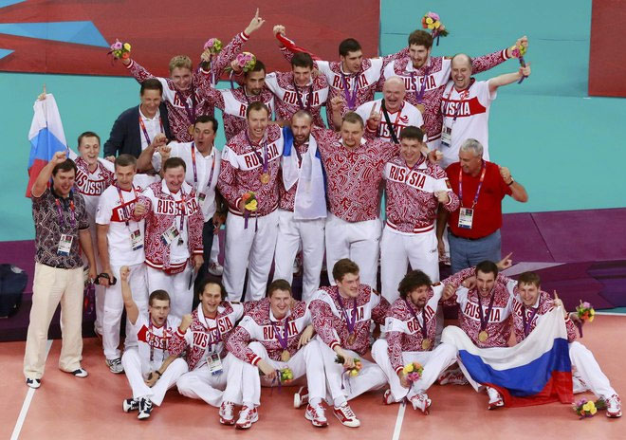
Запомни: легко ничего не даётся! Чтобы добиться успеха, нужно много трудиться!
Сборная России по волейболу.

Slide 7
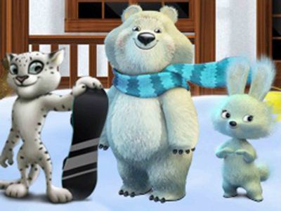
Приветствие команд участниц!

Slide 8
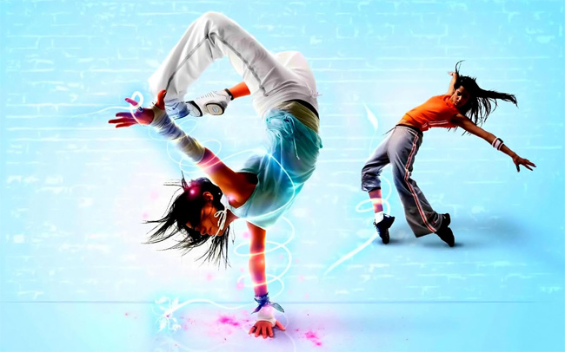
Акробатический номер в исполнении наших воспитанников:
Алиевой Светланы
Гайдаева Владимира
Беляева Дениса
Щёголевой Кристины
Наконечной Марьян
Соколовой Анастасии
Гирич Кристины

Slide 9
Программа соревнований:
29.11.2012 – спортивные эстафеты (1 – 2 классы)
С 30.11.2012 по 06.12.2012 – Мини футбол (3 – 9 классы)
07.12.2012 – Соревнования по гимнастике
«Грация и движение» (девушки с 3 – 9 класс)

